Slide 1
５年生 割合
割合の基礎で学んだ内容と、
分数の通分や約分の考え方も使っていきましょう。

Slide 2

全体の中で一部分が占めている割合を求める
全体を100％や10割と考えた時に
その中でどれだけを占めているかを考えます
一部分
100％
全体
10割

Slide 3
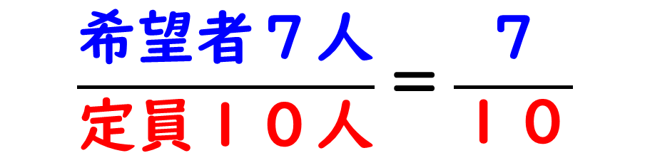
けんばんハーモニカの定員は１０人です。
希望者は７人でした。
希望者は定員の何割(他も)ですか。
175
$$\frac{希望者７人}{定員１０人}\text{＝}\frac{７}{１０}$$
分数で表す
何割で表す
７割
何％で表す
70％
小数で表す
7÷10＝0.7 0.7倍

Slide 4
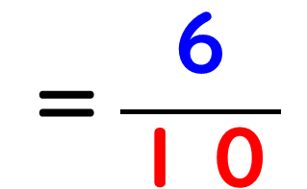
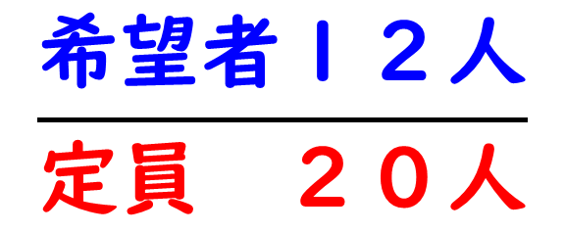
リコーダーの定員は２０人です。
希望者は１２人でした。
希望者は定員の何割(他も)ですか。
$$\frac{希望者１２人}{定員 ２０人}$$
$$\text{＝}\frac{６}{１０}$$
分数で表す
何割で表す
６割
何％で表す
60％
小数で表す
12÷20＝0.6 0.6倍
175

Slide 5
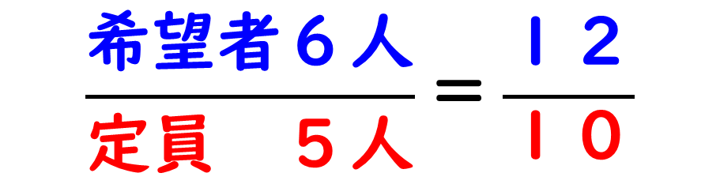
オルガンの定員は５人です。
希望者は６人でした。
希望者は定員の何割(他も)ですか。
$$\frac{希望者６人}{定員 ５人}\text{＝}\frac{１２}{１０}$$
分数で表す
何割で表す
12割
何％で表す
120％
小数で表す
6÷5＝1.2 1.2倍
175

Slide 6
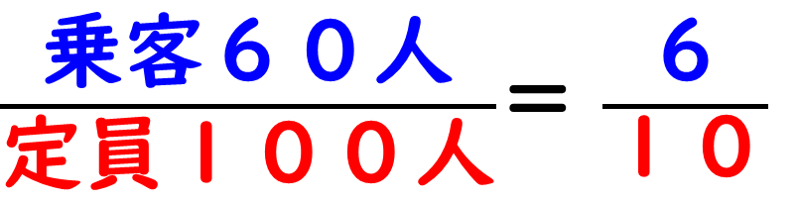
定員１００人の車両があります。
今日は６０人のお客さんが乗っていました。乗っていた人の数は定員の何％ (他も)ですか。
$\frac{乗客６０人}{定員１００人}$＝ $\frac{６}{１０}$
分数で表す
何割で表す
６割
何％で表す
60％
182
小数で表す
60÷100＝0.6 0.6倍

Slide 7
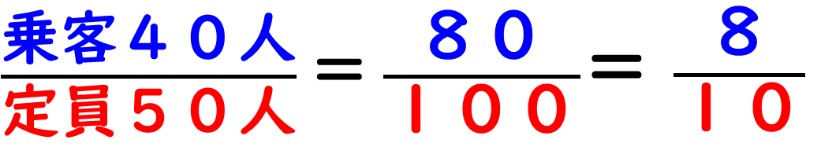
定員５０人の車両があります。
今日は４０人のお客さんが乗っていました。乗っていた人の数は定員の何％ (他も)ですか。
$\frac{乗客４０人}{定員５０人}\text{＝}\frac{８０}{１００}$＝ $\frac{８}{１０}$
分数で表す
何割で表す
８割
何％で表す
80％
182
小数で表す
40÷50＝0.8 0.8倍

Slide 8
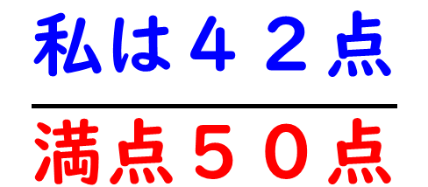
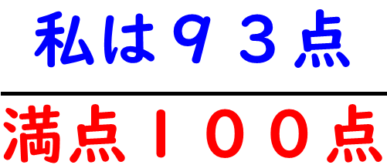
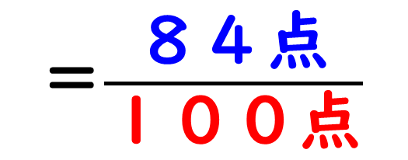
１００点満点のテストで、９３点をとりました。正解率は、何％(何割何分)ですか。
$$\frac{私は９３点}{満点１００点}$$
93％(9割3分)
５０点満点のテストで、４２点をとりました。正解率は、何％ (何割何分)ですか。
$$\frac{私は４２点}{満点５０点}$$
＝$\frac{８４点}{１００点}$
84％ (8割4分)

Slide 9
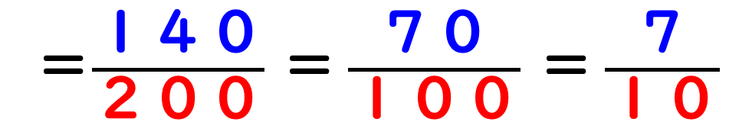
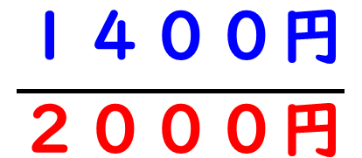
2000円のマフラーを1400円で買いました。
代金はもとの値段の何倍ですか。
割合を分数で考える時は、分母が全体の数になる
$$\frac{１４００円}{２０００円}$$
＝$\frac{１４０}{２００}$ $\text{＝}\frac{７０}{１００}$ $\text{＝}\frac{７}{１０}$
小数で答える時は、わり算をするか分数を小数に直す
14÷20＝0.7
0.7倍＝70％＝7割
180

Slide 10

与えられた割合を使って一部分を求める
100％
10割

Slide 11
2
学校の敷地は、8000m で、
敷地全体の6割(60％)が運動場です。
運動場の面積は何m ですか。
2
181
ポイントは、運動場は学校の敷地より (狭い・広い)
運動場の面積は、学校の敷地の 0.6 倍なので
2
8000×0.6＝4800
4800m
2
学校の敷地の面積の1割(10％)は 800m なので
2
800×6＝4800
4800m

Slide 12
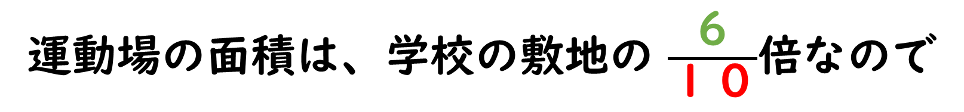
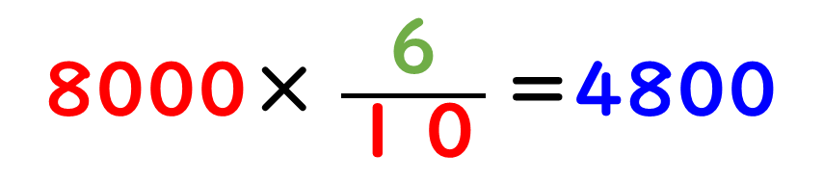
学校の敷地は、8000m で、
敷地全体の6割(60％)が運動場です。
運動場の面積は何m ですか。
＜分数のかけ算を先に習っていれば次のことが分かる＞
2
2
181
運動場の面積は、学校の敷地の $\frac{６}{１０}$倍なので
8000× $\frac{６}{１０}$＝4800
2
4800m
10で8000を約分したとみれば、1割分を出していることが分かる
2
800×6＝4800
4800m

Slide 13
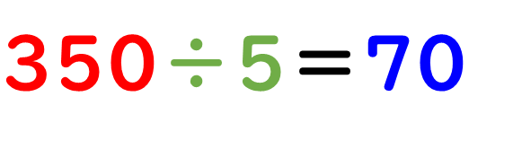
オレンジジュース350mLがあり
果汁を20％(2割)含んでいます。
何mLの果汁を含んでいますか。
100％
80％
60％
全体の 0.2 倍が果汁なので
40％
350×0.2＝70
70mL
20％
100％(10割)を 5 でわると20％(2割) になるので
$\text{350}\text{÷}$5＝70
70mL
10％(1割)が 35 ｍLとすぐわかるので
35×2＝70
70mL

Slide 14
こどもの体は、成分の70%が水だそうです。体重40kgのこどもの体には、水分が何g含まれていますか。
186
体の水分量は体重の40kgより（多い・少ない）
こどもの体の水分量は体重40kgの 0.7 倍なので
40×0.7＝28
28kg
体重40kgの１割は ４ kg なので
4×7＝28
28kg

Slide 15
全校で借りた本は200冊で、5年生が借りたのは、その0.35倍（35%）でした。5年生が借りた本は、何冊でしたか。
177
全体の 0.35 倍を借りたので
200×0.35＝70
70冊
100冊の35％は 35 冊と暗算できるから
35×2＝70
70冊

Slide 16
定価800円の色えん筆が、
20%(2割)引きのねだんで売られています。
色えん筆のねだんはいくらですか。
180
20％引きとは20％分安くすることです
つまり払う代金は80％分になります
定価の 0.8 倍払うので
800×0.8＝
640
640円
1割が 80 円なので、8割分は
80×8＝640
640円

Slide 17
ねだんが250円のプリンを
3割(30%)引きで買います。
代金はいくらですか。
3割引きとは、3割分安くすることです
つまり、 7 割分だけ払うことになります
定価の 0.7 倍払うので
250×0.7＝
175
175円
1割が 25 円なので、7割分は
25×7＝
175
175円
184

Slide 18
15000円のカメラを、10％引きで買います。代金はいくらですか。
184
10％引きとは10％分安くすることです
つまり払う代金は 90 ％分になります
定価の 0.9 倍払うので
15000×0.9＝13500
13500円
10％分はすぐに 1500 円とすぐに分かるので
15000－1500＝13500
13500円

Slide 19
去年140円だった野菜が
今年は去年の1.05倍(105％)になった
今年の値段は何円ですか
177
去年の 1.05 倍になったので
140×1.05＝147
147円
10％が14円なので、5％は 7 円と分かる
140＋7＝147
147円

Slide 20
1袋50g入りだったお菓子が、
20%(2割)増量して売られています。
1袋何g入りになっていますか。
旧180
20％増量とは、 120 ％になったということ
増量して 1.2 倍になったので
50×1.2＝
60
60g
100％が50gなので、20％は 10 gと分かる
50＋10＝60
60g

Slide 21
一部分が占める割合から全体を求める
解き方①
何倍したら100％(10割)になるかを
考える方法
解き方②
10％(1割)にあたる数を求めてから
10倍する方法 ⇒ 公式につながる
解き方③
比の考え方(6年)を使って解く

Slide 22
つとむくんの貯金の50％は、600円です。貯金は全部でいくらありますか。
解き方①
100％
50％が600円
50％
ポイントは50％× 2 ＝100％になること
100％は
600×2＝1200
1200円
Notes:
何を求めるのかがはっきり分かるようになることが大事。公式だけ覚えた子どもは中身が分からない。

Slide 23
つとむくんの貯金の20％は、600円です。貯金は全部でいくらありますか。
解き方①
100％
20％が
600円
20％
20％
20％
20％
ポイントは20％× 5 ＝100％になること
100％は
600×5＝3000
3000円
Notes:
何を求めるのかがはっきり分かるようになることが大事。公式だけ覚えた子どもは中身が分からない。

Slide 24
つとむくんの貯金の20％は、600円です。貯金は全部でいくらありますか。
解き方②
20％
600円
表をたてに見ても
横にみても
解くことが出来る
100％
？ 円
縦に見ると 5 倍になっている
600×5＝3000
横に見ると 30 倍だ
100×30＝3000
Notes:
何を求めるのかがはっきり分かるようになることが大事。公式だけ覚えた子どもは中身が分からない。

Slide 25
ジュースを0.4L飲みました。飲んだ量は、はじめにあったジュースの20％にあたります。はじめ、ジュースは何Lありましたか。
20％は 5 倍すると100％になるので
0.4×5＝2 2L
186

Slide 26
もとの値段の80％で手袋を買いました。
代金は960円でした、もとの値段は何円ですか。
181
もとの値段が100％
？ 円
代金はもとの値段の80％
960円
今回は10％がいくらかになるかを求めてみよう
10％は
960÷ 8 =120
100％は
120× 10 ＝1200
もとの値段1200円

Slide 27
もとの値段の80％で手袋を買いました。
代金は960円でした、もとの値段は何円ですか。
181
もとの値段が100％
？ 円
代金はもとの値段の80％
960円
20％がいくらかになるかを求めても解けます
20％は
960÷ 4 =240
100％は
240× 5 ＝1200
もとの値段1200円

Slide 28
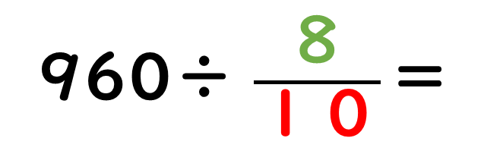
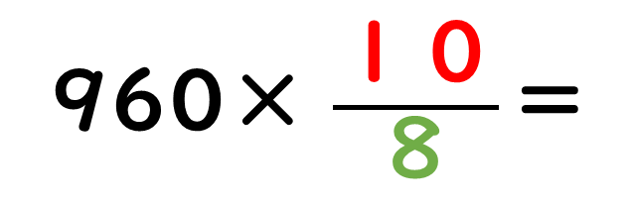
もとの値段の80％で手袋を買いました。
代金は960円でした、もとの値段は何円ですか。
＜分数のわり算を先に習っていれば次のことが分かる＞
小学校では960÷0.8＝1200と解きます。
なぜ、0.8で割れば答えになるのでしょうか？
960÷ $\frac{８}{１０}$=
960× $\frac{１０}{８}$=
1200
８で約分すると10％分を求めていることになります

Slide 29

次からの問題を
自分が一番分かりやすい方法でを解いていきましょう

Slide 30
2
2
600m の公園の中に、30m の花壇があります。花壇の面積は、公園全体の面積の何％ですか。
186

Slide 31
2
2
600m の公園の中に、30m の花壇があります。花壇の面積は、公園全体の面積の何％ですか。
186
2
2
① 60m なら600m の10％にあたるので
30m ならその半分で 5 ％と分かる
2

Slide 32
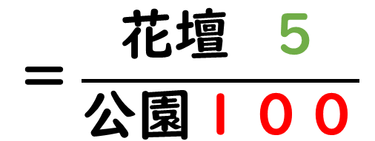
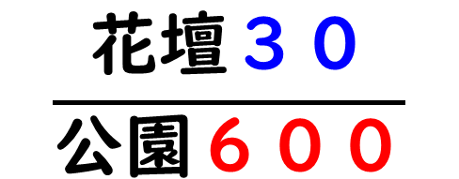
2
2
600m の公園の中に、30m の花壇があります。花壇の面積は、公園全体の面積の何％ですか。
186
2
2
① 60m なら600m の10％にあたるので
30m ならその半分で 5 ％と分かる
2
②
$$\frac{花壇３０}{公園６００}$$
$$＝\frac{花壇 ５}{公園１００}$$
分母を100と考えれば、分子が％を表す数字となる

Slide 33
2
2
600m の公園の中に、30m の花壇があります。花壇の面積は、公園全体の面積の何％ですか。
186
③
2
2
2
1％が 6 m なので、30m の中に 6 m が
なんこあるかを考える
30÷6＝5 5がそのまま％になる
④ 教科書方式（分数を小数で表したと思えば良い）
30÷600＝0.05
小数で0.05は5％のこと

Slide 34
定価2000円のスニーカーを
2割(20％)引きで買いました。
支払った金額は、いくらですか。
2割引いてくれるので、 8 割分払うことになる
定価2000円の0.8倍と考えた人
2000×0.8＝
1600
1600円
1割200円の 8 倍と考えた人
200×8＝
1600
1600円

Slide 35
スニーカーを定価の2割(20％)引きで買ったところ2000円でした。定価は、いくらですか。（前の問題とどこがちがうかな？）
2割引きで払った2000円は、定価の 8 割分となる
２割分の金額を出すと
2000÷ 4 ＝ 500
10割分の金額は
500× 5 ＝ 2500
１割分の金額を出すと
2000 ÷ 8＝ 250
10割分の金額は
250 × 10＝ 2500

Slide 36
ある品物が、去年の0.75倍(75％)に値下がりして、今年は1200円で売られています。
去年の値段はいくらですか。
178
値段の高いのは（ 去年 ・ 今年 ）どちら？

Slide 37
ある品物が、去年の0.75倍(75％)に値下がりして、今年は1200円で売られています。
去年の値段はいくらですか。
178
値段の高いのは（ 去年 ・ 今年 ）どちら？
去年
25％
50％
75％
100％
？円
今年
25％
50％
75％
1200円
50×2＝100 25×4＝100
100÷2＝50 100÷4＝25

Slide 38
ある品物が、去年の0.75倍(75％)に値下がりして、今年は1200円で売られています。
去年の値段はいくらですか。
178
値段の高いのは（ 去年 ・ 今年 ）どちら？
去年
25％
50％
75％
100％
？円
今年
25％
50％
75％
1200円
25％分の値段は
1200÷3＝400
100％分は
400×4＝1600
1600円

Slide 39
プリンターをもとの値段の25％引きで買うと、
代金は15000円でした。もとの値段はいくら？
ポイントは25％引きなので、 75 ％分を支払った
元の値段
25％
50％
75％
100％
支払い
25％
50％
75％
⇒15000円
185

Slide 40
プリンターをもとの値段の25％引きで買うと、
代金は15000円でした。もとの値段はいくら？
ポイントは25％引きなので、 75 ％分を支払った
元の値段
25％
50％
75％
100％
支払い
25％
50％
75％
⇒15000円
25％の値段は
15000 ÷３=5000
100％の値段は
5000 × 4 ＝20000
185

Slide 41
300円のパンを買うのに、２割引きと50円引きとでは、どちらがお得？
186
代金を求めるのではなく
安くなる金額を比べよう
２割引き
50円引き
300×0.2＝60
60円安くなるので、２割引きがお得

Slide 42
せんざいが、これまでよりも15％増量して
1本460mL入りで、売られています。これまで
売られていたせんざいは、1本何mL入りでしたか
185
これまで売られていたせんざいが100％
100％
15％
ポイントは115％が460mLだと分かること
Notes:
教科書はいつも同じ図や線分図に落とし込むので、子どもの創造性が育たない。問題問題でどう解けるかを考えるのが面白いところ。

Slide 43
1％が
460÷115＝4(mL)になるので
100％は
4×100＝400
400mL
5％が
460÷23＝20(mL)になるので
100％は
20×20＝400
400mL
これまでの量×1.15倍＝460mLなので
これまでの量＝460÷1.15＝400
400mL
Notes:
教科書はいつも同じ図や線分図に落とし込むので、子どもの創造性が育たない。問題問題でどう解けるかを考えるのが面白いところ。

Slide 44
きょう、図書室を利用した5年生は、
きのうの1.6倍にあたる24人でした。
きのう、図書室を利用した5年生は何人ですか。
きのうの人数×1.6倍＝24人なので
きのうの人数＝
24÷1.6＝15
15人
178

Slide 45
市には、小学生が8400人います。
小学生の人数は市全体の8％にあたります。
市全体の人口は何人ですか。
181
市全体の人口が100％
？ 人
8％ ⇐ 小学生の人数で
8400人
市全体の４％の人口は
8400÷2＝4200
100％の人口は
4200×25＝105000

Slide 46
市には、小学生が8400人います。
小学生の人数は市全体の8％にあたります。
市全体の人口は何人ですか。
181
市全体の人口が100％
？ 人
8％ ⇐ 小学生の人数で
8400人
市全体の１％の人口は
8400÷8＝1050
100％の人口は
1050×100＝105000

Slide 47
市全体の人口が100％
？ 人
8％ ⇐ 小学生の人数で
8400人
181
100％ ？ 人
8％ 8400人
横に見ると
8400÷8＝1050倍
したがって 100×1050＝105000
上の2式は1％を求めてからの式と同じ

Slide 48
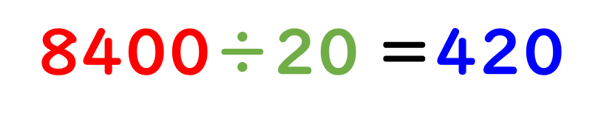
市には、小学生が8400人います。
市の小学生のうちの5％がAさんの小学校に通っています。Aさんの小学校の児童数は何人ですか。
市の小学生の8400人が100％
8400人
⇐ Aさんの小学校は市全体の5％
？ 人
ポイント：100％の人数が8400人だと分かること
5％の 20 倍が100％なので
8400÷20 ＝420
420人
181

Slide 49
市には、小学生が8400人います。
市の小学生のうちの5％がAさんの小学校に通っています。Aさんの小学校の児童数は何人ですか。
市の小学生の8400人が100％
8400人
⇐ Aさんの小学校は市全体の5％
？ 人
ポイント：100％の人数が8400人だと分かること
8400人の 0.05 倍なので
8400×0.05＝420
420人
181

Slide 50
ねだんの上がり方が一番大きいのはどれ？
野菜 | 去年の ねだん | 今年の ねだん | 上がった ねだん
白菜 | 160円 | 200円 | 40円
キャベツ | 160円 | 240円 | 80円
レタス | 200円 | 280円 | 80円
白菜 キャベツ
キャベツ レタス
＜
去年同じ値段なので
＞
上がり幅が同じので
Ans. キャベツ
183

Slide 51
去年のねだんに対して何％上がったかを調べると
野菜 | 去年の ねだん | 今年の ねだん | 上がった ねだん | 上がった 割合
白菜 | 160円 | 200円 | 40円
キャベツ | 160円 | 240円 | 80円
レタス | 200円 | 280円 | 80円
183
25％
50％
40％
白菜は去年のねだんの1/4上がった⇒ ％上昇
25
キャベツは去年のねだんの1/2上がった⇒ ％
50
40
レタスは去年のねだんの4/10上がった⇒ ％

Slide 52
去年のねだんに対して今年が何倍になったか
野菜 | 去年の ねだん | 今年の ねだん | 上がった ねだん | 上がった 割合
白菜 | 160円 | 200円 | 40円
キャベツ | 160円 | 240円 | 80円
レタス | 200円 | 280円 | 80円
1.25倍
1.5倍
1.4倍
白菜： 200÷160＝
1.25
キャベツ：240÷160＝
1.5
レタス： 280÷200＝
1.4
183

Slide 53
５年生 割合(教科書)
自分なりの解き方ができましたか？
他人と違う解法が見つけられると
楽しいですね！

